Slide 1
Презентация
На тему: "Процессор Триппер".
Подготовил студент
группы 22ИТ24
Кошкаровский Н.А.
Преподаватель:
Вьюнов Д.А.

Slide 2
Добрый день:)
Сегодня я хочу представить вашему вниманию тему, которая имеет огромное значение для современных вычислительных систем и их производительности, а именно: "Процессор Триппер".

Slide 3

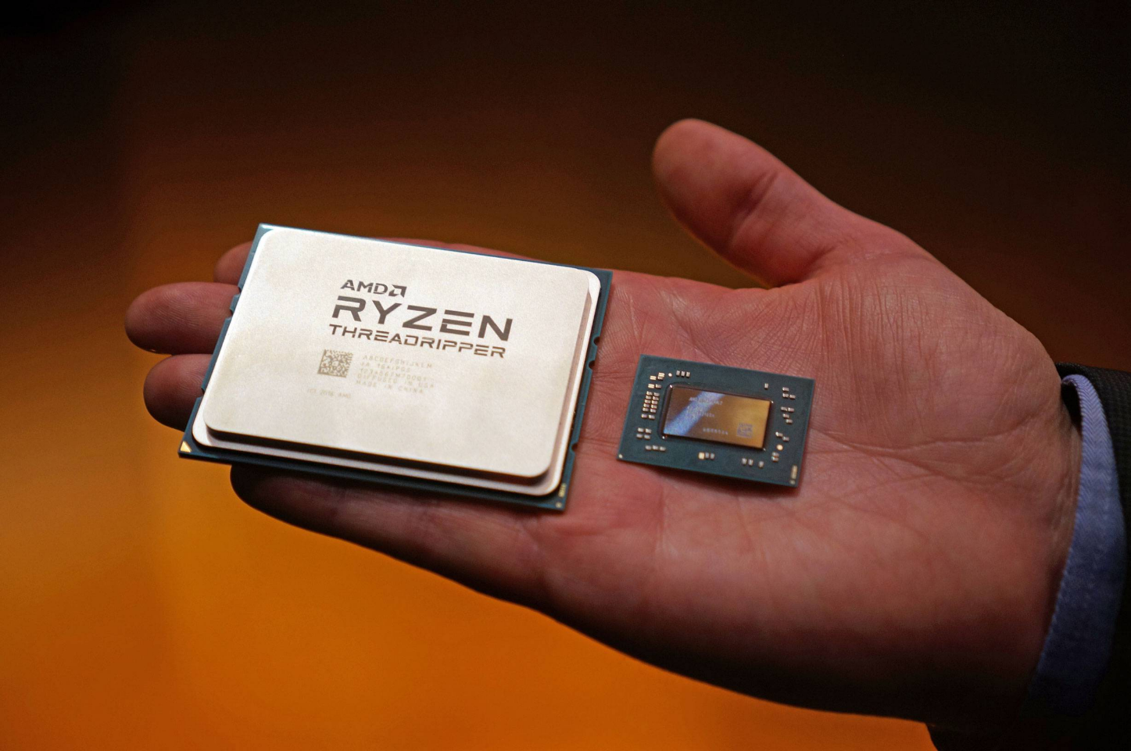
Введение
Современные вычислительные системы требуют высоких скоростей обработки данных, энергосбережения и надежности. Для достижения этих целей непрерывно ведутся разработки новых технологий и архитектур процессоров. Одним из перспективных направлений является создание процессоров на основе архитектуры Триппер.

Slide 4
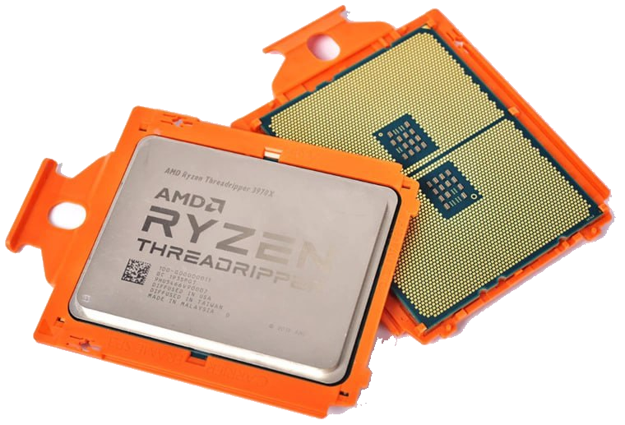
Что такое процессор Триппер?
Процессор Триппер – это инновационная архитектура процессора, которая разработана с целью повышения производительности и энергоэффективности вычислительных систем.

Slide 5
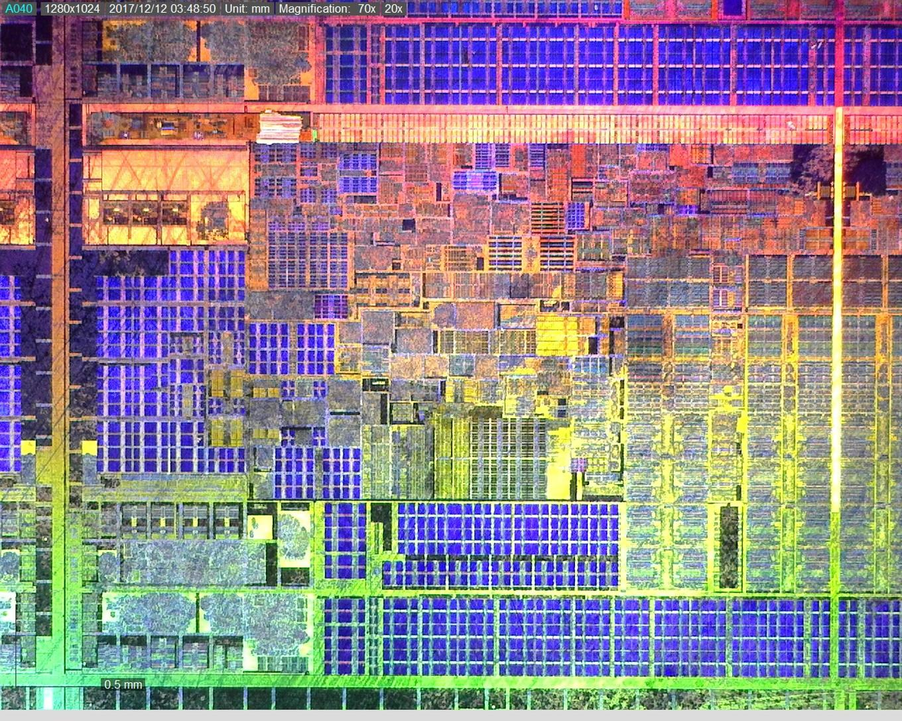
Архитектура процессора триппер.

Slide 6
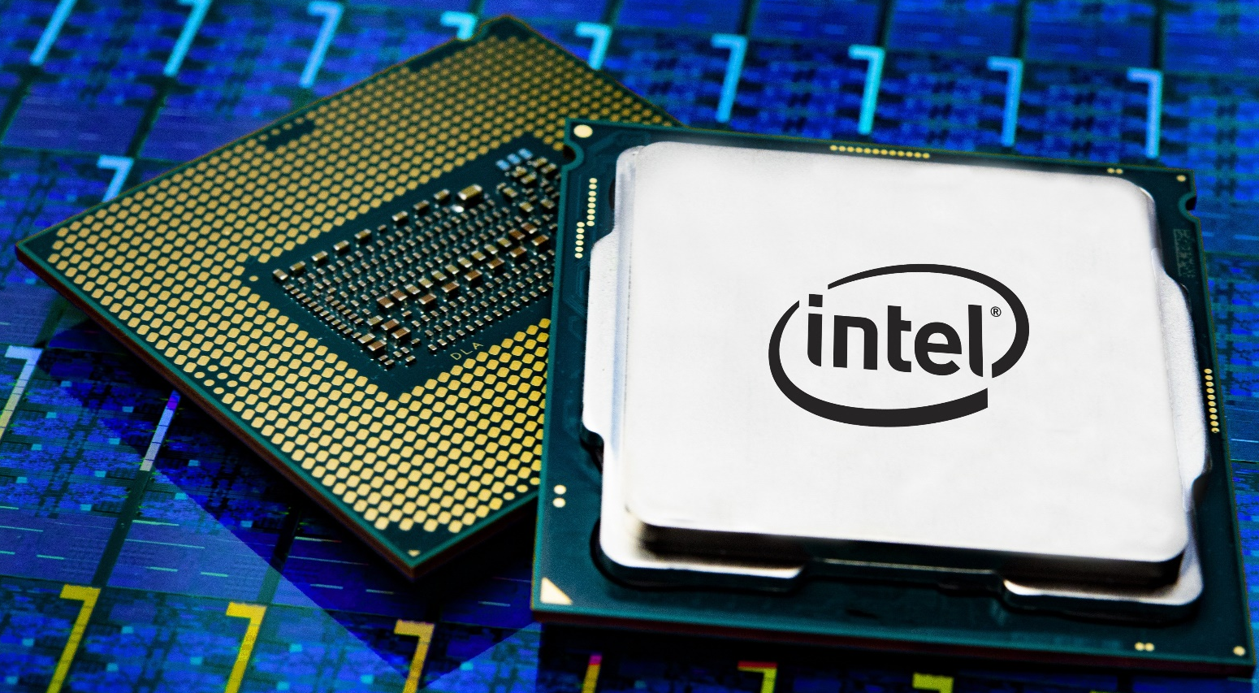
Основные особенности процессора Триппер.
Многоядерность.
Гетерогенность.
Энероэффективность.
Высокая производительность на ватт.

Slide 7
Совместимость
Несмотря на произошедшие изменения, процессоры Ryzen Threadripper второго поколения остаются совместимы с имеющейся HEDT-платформой на Socket TR4 и всеми выпущенными ранее материнскими платами с чипсетом X399.

Slide 8
Преимущества процессора Триппер.
Увеличенная скорость выполнения задач.
Снижение энергопотребления.
Гибкость и адаптивность.
Надежность и долговечность.

Slide 9
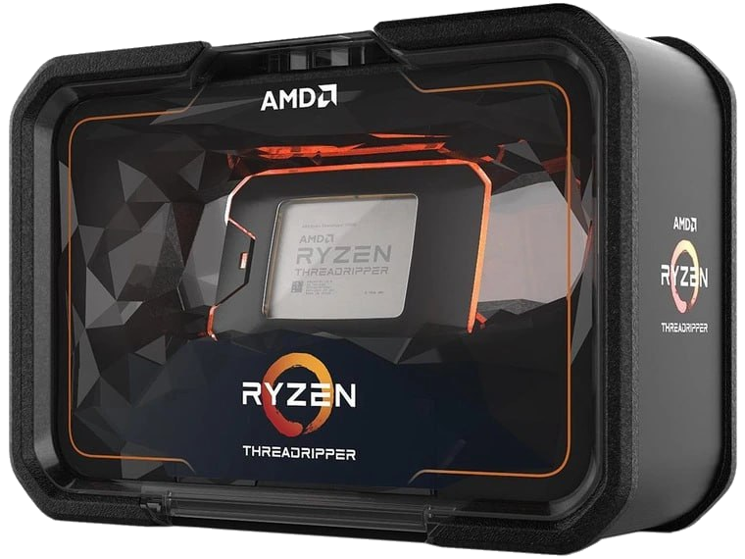
Компании, занимающиеся разработкой передовых процессоров.
Intel
AMD
ARM Holdings:
Apple:
NVIDIA:

Slide 10
Характеристики процессоров Intel

Slide 11
Сравнение с ведущими процессорами Intel

Slide 12
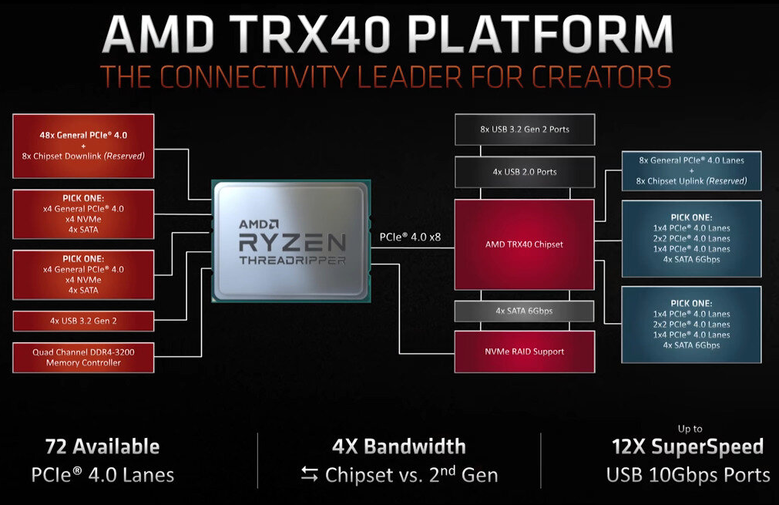
Перспективные направления
RISC-V – Это открытая архитектура процессоров, которая позволяет компаниям разрабатывать кастомные решения для специфических нужд.
Технологии искусственного интеллекта – Множество компаний, таких как Google и Amazon, разрабатывают процессоры.

Slide 13
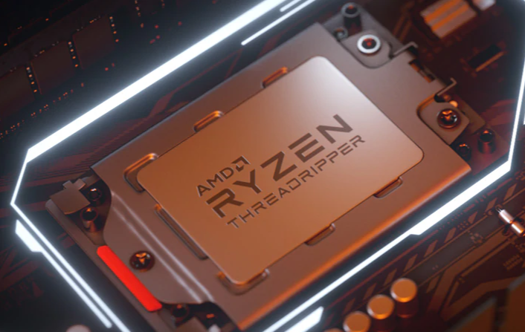
Возможные области применения процессоров Триппер
Мобильные устройства.
Встраиваемые системы.
Серверы и дата-центры.
Промышленная автоматизация.
Потребительская электроника.
Здравоохранение.

Slide 14
Заключение
Процессоры Триппер представляют собой революционный шаг в области вычислительных технологий. Их способность эффективно обрабатывать параллельные задачи, низкое энергопотребление и высокая производительность делают их идеальными для использования в самых разных сферах – от мобильных устройств до высокопроизводительных серверов.
Данные процессоры позволят создавать более умные, быстрые и энергоэффективные устройства, удовлетворяющие современные требования пользователей и индустрии.

Slide 15
Спасибо за внимание!

